Slide 1


Инновационные формы
В данной презентации мы рассмотрим современные подходы к обучению, включая инновационные формы и технологии. Основное внимание будет уделено проектному обучению, интерактивным и игровым методам, кейс-методу, коучингу и менторству. Также обсудим развитие soft skills и роль обратной связи в образовательном процессе, а также методы оценки эффективности обучения.

Slide 2


Современные образовательные технологии
Современные образовательные технологии включают в себя использование интерактивных методов обучения, таких как проектная деятельность и кейс-методы, которые способствуют активному вовлечению студентов в учебный процесс и развитию их критического мышления.
Внедрение цифровых инструментов и платформ для дистанционного обучения открывает новые горизонты для индивидуализации образовательного процесса и адаптации под уникальные потребности каждого студента.
Применение игровых технологий и симуляций помогает создать мотивирующую образовательную среду, стимулирующую творческое мышление и развитие профессиональных навыков.

Slide 3
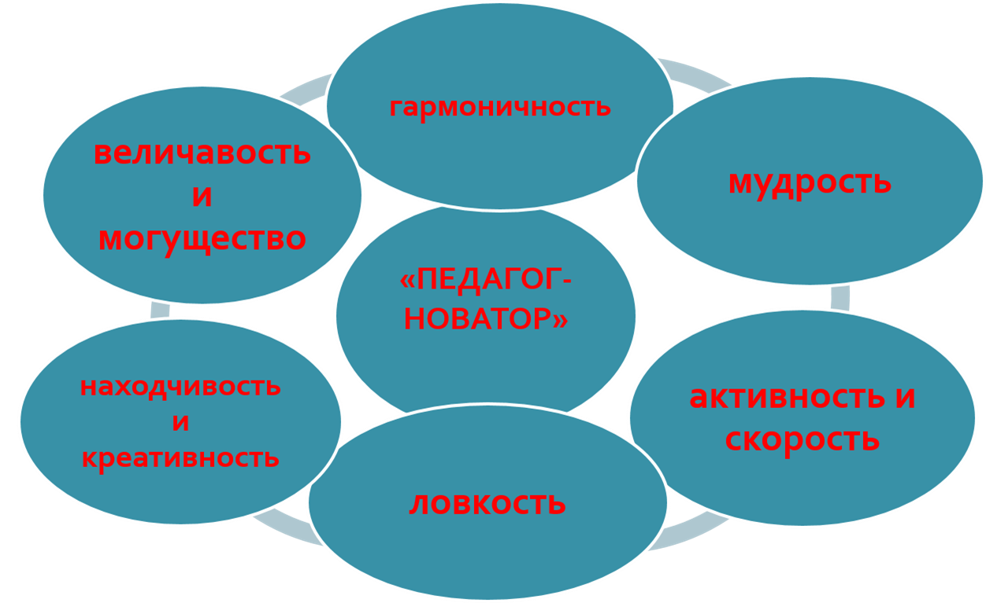
Для чего нужны инновационные методы обучения?
Портфель инновационных форм и методов
Методы обучения в подготовке специалистов: метод мозгового штурма (мозговой атаки), фундаменталистический метод, метод «Сократический диалог», метод «дерево решений», метод «грозди», метод «635», метод «515», кейс-стади, метод проекта, метод кубика (кубизм), метод «Цепочка», метод «SWOT-анализа», метод «Хокку», метод «И.Д.Е.А.Л», метод «Займите позицию», метод ПРИЗМА, метод ККИ, метод Дельфи 1, метод Дельфи 2 и т.д.
Инновационные методы обучения: метод «Рыбья кость», метод мозаики, метод эмпатии, метод синектики (Дж.Гордон), метод «Мнимый больной», метод «Творческая идея», метод «Список идей», SPAN-метод, филлипс 6*6, светофор, жетонный метод, метод «Если бы...», метод гипотезы, метод автомобиля, метод радуги, метод Дартс, метод Газета, метод уголков, метод «Знаки препинания» и т.д.
Вращающееся колесо качеств личности «Педагога-новатора» (По Д.Абдулхакимовой)

Slide 4
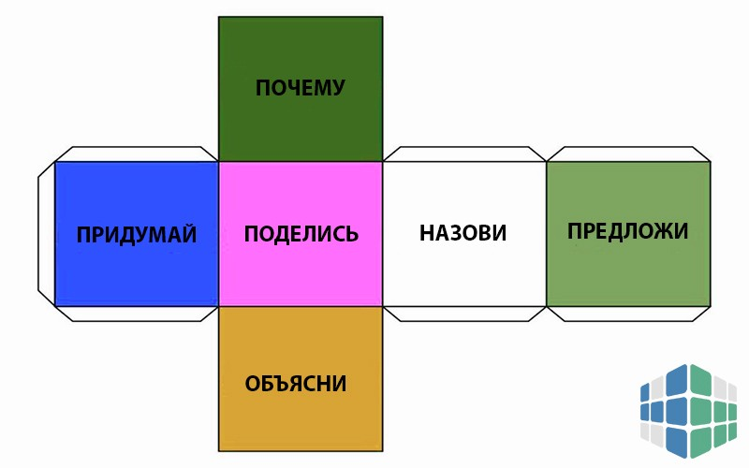
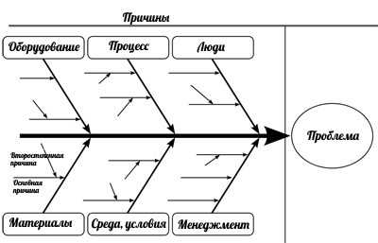
Метод кубика (кубизм) – это обучающая стратегия, которая содействует взгляду на тему с различных точек зрения.
Умение анализировать материал, искать ассоциации
Метод «Рыбья кость»
Метод «рыбья кость» (или диаграмма Исикавы) — это инструмент визуализации, используемый для выявления причинно-следственных связей, поиска первопричин проблем и их эффективного решения. Схема напоминает скелет рыбы: в «голове» формулируется проблема, на крупных «костях» — основные группы причин, а на мелких — конкретные факторы.

Slide 5

Проектное обучение
Проектное обучение — это метод, который активно включает студентов в решение практических задач и способствует развитию их критического мышления и креативности.
В рамках проектного обучения студенты работают над реальными проектами, что помогает им приобрести не только теоретические знания, но и практические навыки, необходимые для будущей профессиональной деятельности.
Этот подход стимулирует командную работу и лидерские качества, а также способствует формированию у студентов умения самостоятельно ставить и достигать цели.

Slide 6
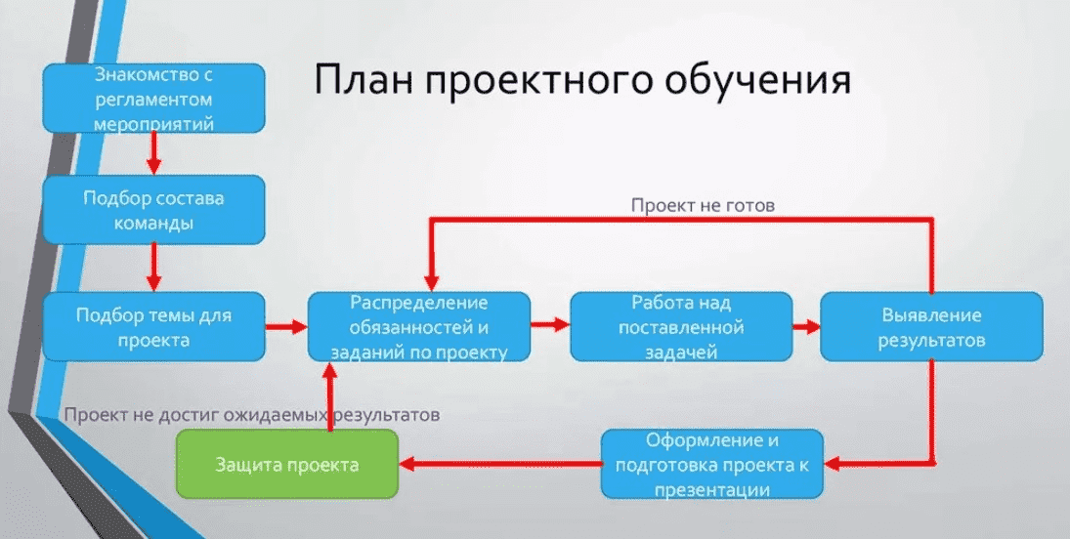

Slide 7

Интерактивные методы
Интерактивные методы обучения способствуют активному вовлечению студентов в образовательный процесс, стимулируя их критическое мышление и креативность. Они включают в себя групповые дискуссии, ролевые игры и проектную деятельность, что позволяет студентам не только усваивать информацию, но и развивать навыки командной работы и решения комплексных задач.
Применение таких методов помогает формировать у студентов уникальные качества, необходимые для успешной профессиональной деятельности в условиях современного рынка труда.

Slide 8
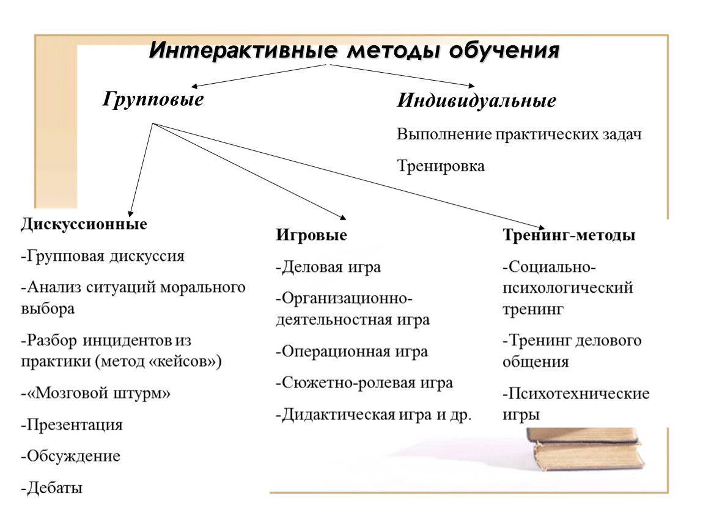
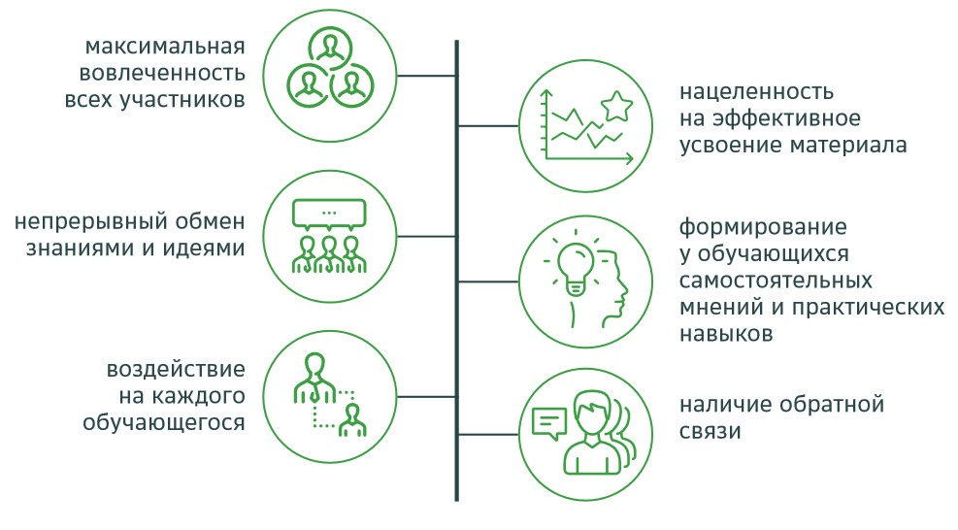

Slide 9
Игровые технологии
это методы обучения, моделирующие профессиональную деятельность для формирования компетенций через игру. Они включают деловые игры, ролевые симуляции и кейс-методы, повышая мотивацию студентов и способствуя развитию мягких навыков (soft skills). Применение игровых технологий особенно актуально для интерактивного освоения сложных профессиональных ситуаций.
Игровые технологии способствуют развитию креативности и критического мышления у студентов, позволяя им применять полученные знания в нестандартных ситуациях.
Интерактивные игры и симуляторы создают условия для формирования командных навыков и умения работать в условиях ограниченного времени. Применение игровых технологий в образовательном процессе повышает мотивацию студентов и делает обучение более увлекательным и эффективным.

Slide 10

Развитие soft skills
Развитие soft skills включает в себя формирование у студентов коммуникативных и командных навыков, умения работать в условиях неопределённости и адаптироваться к изменениям.
Инновационные формы обучения, такие как проектная деятельность и кейс-методы, способствуют развитию этих качеств, позволяя студентам применять теоретические знания на практике и взаимодействовать в междисциплинарных командах.
Это создаёт условия для формирования гибких и универсальных специалистов, способных эффективно решать сложные задачи в профессиональной среде.

Slide 11

Кейс-метод
Кейс-метод представляет собой интерактивную технологию обучения, основанную на анализе реальных ситуаций. Студенты получают возможность применить теоретические знания на практике, развивая навыки критического мышления и решения сложных задач в условиях, приближённых к реальным.
Этот метод способствует формированию у студентов компетенций, необходимых для успешной профессиональной деятельности и адаптации в быстроменяющемся мире.

Slide 12
Коучинг и менторство
Коучинг и менторство представляют собой инновационные формы взаимодействия, направленные на развитие личностных и профессиональных качеств студентов.
Они способствуют формированию критического мышления, навыков решения сложных задач и адаптации к изменяющимся условиям профессиональной среды.
В рамках этих подходов наставники помогают учащимся раскрывать свой потенциал и осваивать новые компетенции.

Slide 13
Роль обратной связи
Обратная связь играет ключевую роль в образовательном процессе, позволяя оперативно корректировать методы обучения и адаптировать их под индивидуальные потребности студентов.
Она способствует развитию критического мышления и рефлексивных навыков, что является важным условием для формирования уникальных качеств студентов и их подготовки к инновационным вызовам будущего. Регулярное получение обратной связи помогает создать более эффективную и динамичную образовательную среду.

Slide 14

Оценка эффективности
Оценка эффективности инновационных форм и приёмов осуществляется через анализ динамики развития ключевых компетенций студентов, включая креативность и критическое мышление.
Для этого применяются как количественные (тестирование, опросы), так и качественные (экспертные оценки, кейс-стади) методы, позволяющие всесторонне оценить достигнутые результаты.
Регулярный мониторинг и корректировка подходов обеспечивают адаптацию образовательных стратегий к изменяющимся условиям и потребностям обучающихся.

Slide 15

Спасибо за внимание!
В этой презентации мы рассмотрели разнообразные инновационные подходы в образовании, включая проектное обучение, интерактивные методы и игровые технологии. Хочется надеяться, что представленная информация будет полезна для внедрения новых практик в образовательную деятельность.

